Slide 1
第二章 数据表示、寻址方式与指令系统

Slide 2
目录
数据表示
寻址方式
指令系统的设计和优化
指令系统的发展和改进

Slide 3
2.2 寻址方式
A:=B+C D:=E*F
面向寄存器结构：
LOAD R1,B
ADD R1,C
STORE R1,A
LOAD R2,E
MPY R2,F
STORE R2,D
面向的主存三地址寻址结构：
ADD B,C,A
MPY E,F,D

Slide 4
2.2 寻址方式
寻址方式：是指令按什么方式寻找（访问）到所需的操作数或信息的。
寻址方式分析
寻址方式在指令中的指明
程序在主存中的定位技术
物理地址主存中信息的存储分布

Slide 5
一、寻址方式的三种面向
面向主存：主要访问内存，少量访问寄存器
面向寄存器：多数在寄存器，少量在内存
面向堆栈：主要在堆栈，可减轻编译负担
每种各自有优缺点，可以根据需要一种面向为主，其他为辅。

Slide 6
寻址方式的种类
寄存器寻址
ADD R4,R3 R4<-R4+R3
立即寻址
ADD R4,#3 R4<-R4+3
直接寻址
ADD R1,(2000) R1<-R1+M[2000]
间接寻址
ADD R4,(R1) R4<-R4+M[R1]
相对寻址
ADD R4,100(R1) R4<-R4+M[100+R1]

Slide 7
寻址方式的种类（续）
变址寻址
ADD R3,(R1+R2) R3<-R3+M[R1+R2]
寄存器间接寻址
ADD R1,@(R3) R1<-R1+M[M[R3]]
自增自减寻址
ADD R1,(R2)+d R1<-R1+M[R2] R2<-R2+d
比例寻址
ADD R1,100(R2)[R3] R1<-R1+M[100+R2+R3*d]

Slide 8
二、寻址方式在指令中的指明方式
操作码占用位
DJS200中：操作码中2位表示
地址码设置寻址方式字段
VAX-11的4位
方式位寻址灵活、操作码短，需专门的寻址方式位字段

Slide 9
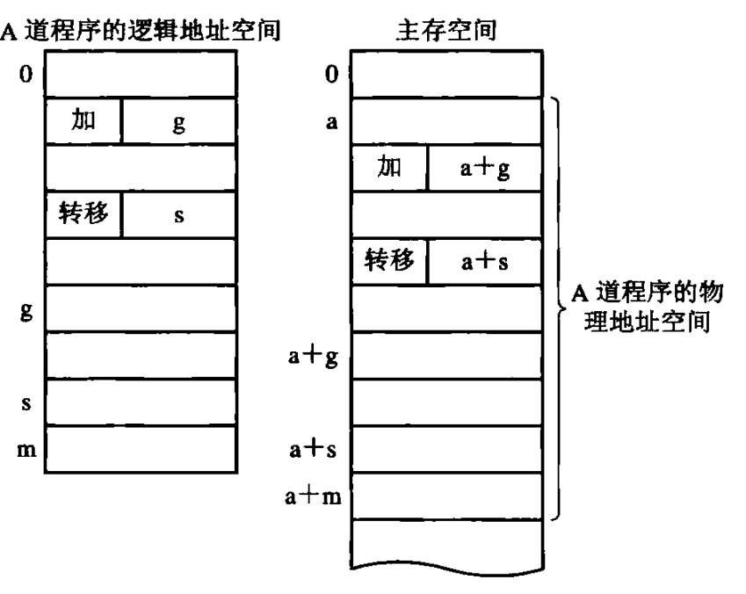
三、程序在主存中的定位技术
逻辑地址：程序员编写程序时使用的地址。
物理地址：程序在主存中的实际地址。
一般来讲，逻辑地址的空间大于物理地址的空间，映射实际上是压缩。例如：
逻辑地址为32位，即2³²=4GB
物理地址只有256MB

Slide 10
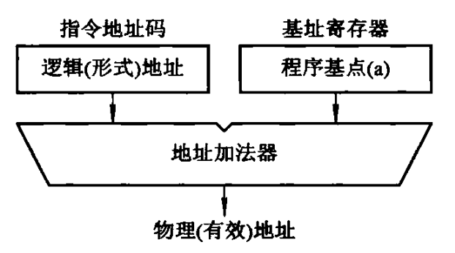
静态再定位：用软件方法把目标程序的逻辑地址变换成物理地址，而在程序的执行过程中，物理地址不再改变。
动态再定位：在执行每条指令时才形成访存物理地址的方法。通过基址寻址。 ——（硬件实现）吸收了变址寻址的思想

Slide 11
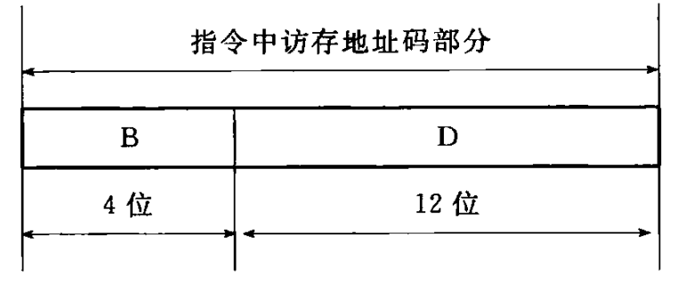
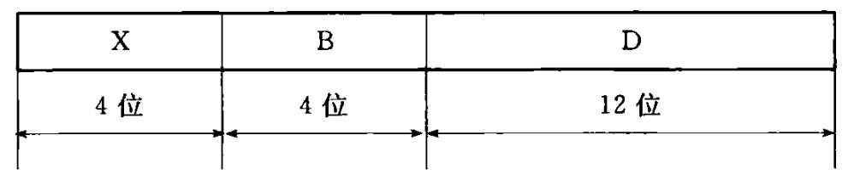
IBM370中的动态再定位
基址寄存器号
程序逻辑地址
24位基地址
同时支持基址和变址
变址寄存器号

Slide 12
变址寻址：支持向量、数组，实现循环；
基址寻址：支持逻辑地址到物理地址的变换，实现动态再定位；
——二者原理相似，用途不同
存储保护：设置多对上、下界寄存器。

Slide 13
四、物理主存中信息的分布
主存宽度8个字节64位
8个字节
字节
半
字节
浪费
字
双
半字
浪 费
字
单 字
单
双 字
字
单 字
单 字
主存宽度
主存宽度
紧邻存储 整数边界存储
整数边界存储
保证访存速度
造成浪费

Slide 14
§2.3 指令系统的设计和优化
指令系统是从程序设计者看到的机器的主要属性，是软、硬件的主要界面
指令系统是计算机系统结构的主要组成部分
指令系统是软件与硬件分界面的一个主要标志
指令系统是软件与硬件之间互相沟通的桥梁
指令系统与软件之间的语义差距越来越大
指令系统的设计主要包括指令的功能（操作类型、寻址方式和具体操作内容）和指令格式的设计.

Slide 15
内容
指令系统设计的基本原则
指令操作码的优化
指令字格式的优化

Slide 16
一、指令系统设计的基本原则
1、指令设计的步骤：
根据应用，初拟出指令的分类和具体的指令；
试编出用该指令系统设计的各种高级语言的编译程序；
对各种算法编写大量测试程序进行模拟测试，看指令系统的操作码和寻址方式效能是否都比较高；
将程序中高频出现的指令串复合改成一条强攻能新指令，即改用硬件方式实现；而将频度很低的指令的操作改成基本的指令组成的指令串来完成，即用软件方式实现；

Slide 17
2、指令类型
非特权型：主要供应应用程序员使用，也可供系统程序员使用，包括算术逻辑运算、数据传送、浮点运算、字符串、十进制运算、控制转移及系统控制等；
特权型：系统程序员使用，用户无权使用，有启动I/O（多用户环境下）、停机等待、存储管理保护、控制系统状态、诊断等；

Slide 18
3、指令系统的设计——编译程序设计者
设计的原则：如何支持编译系统能高效、简易地将源程序翻译成目标代码。
规整性：相似操作相同规定
对称性：
独立性和全能性
正交性
可组合性
可扩充性

Slide 19
4、系统设计人员的要求
指令码密度适中
高密度指令：强功能符合指令
优点：减少程序长度、访存次数、Cache、虚存访问调度次数、程序运行时间；
缺点：指令系统复杂，硬件实现困难；
兼容性：保证向后兼容
适应性：适应器件发展

Slide 20
二、指令操作码的优化
指令=操作码+地址码
操作码的优化：如何用最短的位数来表示
指令的操作信息和地址信息，使程序中指
令的平均字长最短。
主要目标：
节省程序的存储空间
指令格式尽量规整，便于译码

Slide 21
操作码的优化表示
操作码的三种编码方法：
固定长度： 规整性好，解码简单，空间大。
Huffman编码：空间小，规整性不好，解码复杂。
扩展编码： 折衷方案。
信息源熵
2.09
Huffman编码
2.12
扩展编码
3.12
固定长度
4

Slide 22
改进操作码编码方式能够节省程序存储空间
例如：Burroughs公司的B-1700机
操作码
编码方式
整个操作系统所用
指令的操作码总位数
改进的
百分比
8位定长编码
301,248
0
4-6-10扩展编码
184,966
39％
Huffman编码
172,346
43％

Slide 23
哈夫曼（Huffman）压缩
当各种事件发生的概率不均等时，采用优化技术对发生概率最高的事件用最短的位数（时间）来表示（处理），而对出现概率较低的允许用较长的位数（时间）来表示（处理），以达到平均位数减少的目的。
用于代码压缩、程序压缩、空间压缩和时间压缩

Slide 24
操作码的优化表示
信息源熵：信息源包含的平均信息量。
信息冗余量：

Slide 25
举例
七条指令，频度如下
I1 I2 I3 I4 I5 I6 I7
0.4 0.3 0.15 0.05 0.04 0.03 0.03
信息源熵H=2.17
用三位编码：
信息冗余量=0.28=28%

Slide 26
使用哈弗曼编码
1.00
1
0
0.60
1
0
0.30
1
0
0.15
1
0
0.06
0.09
1
0
1
0
0.03
0.03
0.04
0.05
0.15
0.30
0.40
(11111)
(11110)
(11101)
(11100)
(110)
(10)
(0)
I7
I6
I5
I4
I3
I2
I1

Slide 27
扩展编码
Huffman操作码的主要缺点：
操作码长度很不规整，硬件译码困难
与地址码共同组成固定长的指令比较困难
扩展编码法：由固定长操作码与Huffman编码法相结合形成
减少平均长度
方便译码

Slide 28
上例：Huffman用四种长度
0，10，110，11100，11101，11110，11111
I1、I2、I3用两位：00、01、10
I4、I5、I6、I7用四位：
1100、1101、1110、1111
平均码长=2.30
信息冗余量=0.0565=5.65%

Slide 29
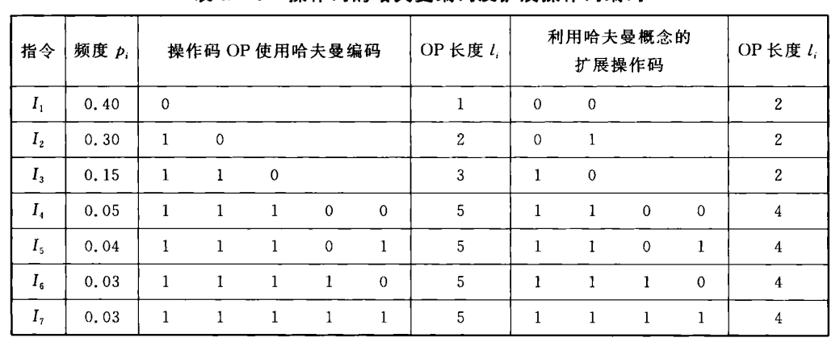

Slide 30
扩展——15/15/15编码
在4位的16个码点中，用15个表示最常用的15种指令，用一个表示扩展到下一个4位，而第二个四位的16个码点也是如此。
0000
： 15种
1110
1111 0000
： ： 15种
1111 1110
1111 1111 0000
： ： ： 15种
1111 1111 1110

Slide 31
扩展—— 8/64/512编码
用头4位表示最常用的8种指令，接着操作扩展为第2个四位，用64个码点表示最常用的64个指令，而后再扩展为第3个四位，用512个码点表示512种指令
0 0 0 0
0 0 0 1
8
………
0 1 1 1
………
1 0 0 0 0 0 0 0
1 0 0 0 0 0 0 1
64
………
1 1 1 1 0 1 1 1
1 0 0 0 1 0 0 0 0 0 0 0
1 0 0 0 1 0 0 0 0 0 0 1
512
………
1 1 1 1 1 1 1 1 0 1 1 1

Slide 32
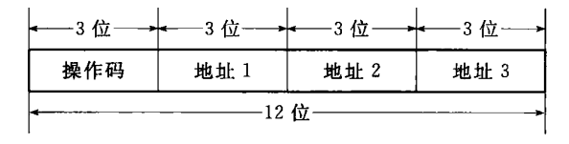
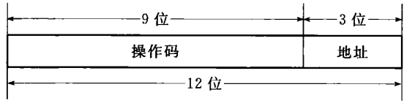
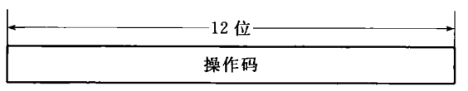
例：若某机要求：三地址指令4条，单地址指令255条，零地址指令16条。设指令字长为12位．每个地址码长为3位。问能否以扩展操作码为其编码?如果其中单地址指令为254条呢?（五版新增）

Slide 33
三、指令字格式的优化
为了不降低访存取指令的速度，按整数边界存储。
操作数地址的位数
从寻址范围看：越大越好
用各种方法压缩地址码的位数
操作数在主存，IBM370，基址寄存器号+位移
操作数在主存存储器分段，段号+段内地址，段基地址放在寄存器
操作数在寄存器，寄存器号

Slide 34
等长地址码发挥不出操作码优化表示的作用
l_{i}
空白浪费
地址码
l_{imin}
空白浪费
地址码
l_{imax}
地址码

Slide 35
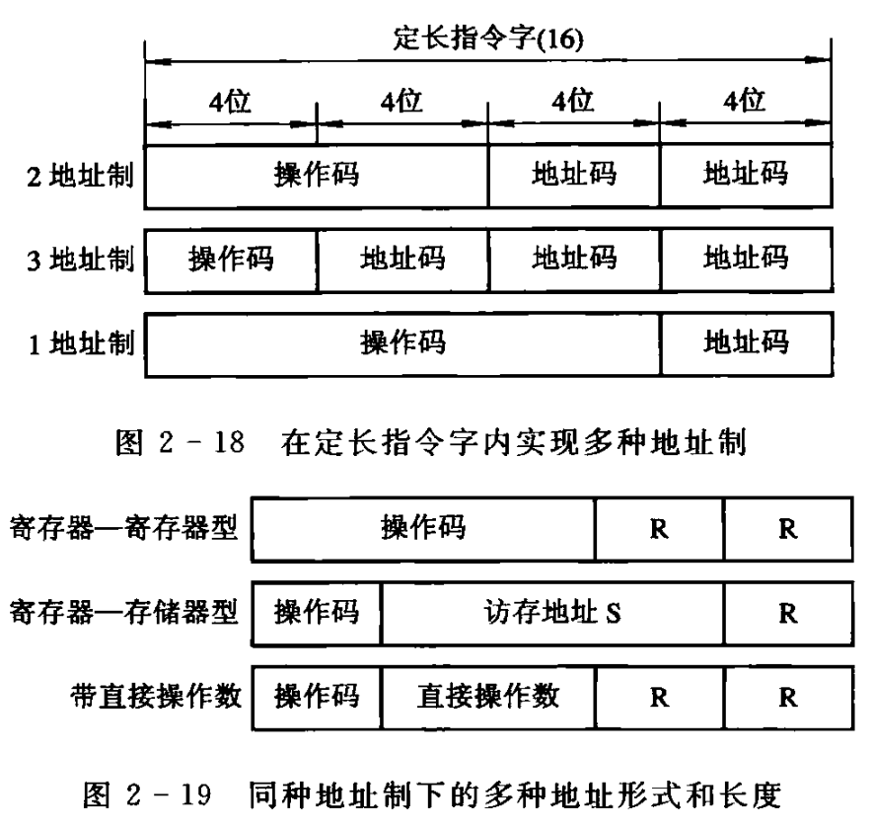
在定长指令字内实现多种地址制，同一种地址制多种地址形式和长度
常用指令
操作码较
短

Slide 36
指令格式优化的措施
(1) 采用扩展操作码，并根据指令的频度p_{i}的分布状况选择合适的编码方式，以缩短操作码的平均码长；
(2) 采用多种寻址方式，以缩短地址码的长度，并在有限的地址长度内提供更多的地址信息；
(3) 采用0、1、2、3等多种地址制，以增强指令的功能；
(4) 在同种地址制内再采用多种地址形式，让每种地址字段可以有多种长度，且让长操作码与短操作码进行组配；
(5)在维持指令字在存储器中按整数边界存储的前提下，使用多种不同的指令字长度。

Slide 37
例：某模型机9条指令使用频率为：（五版新增） ADD(加) 30% SUB(减) 24% JOM(按负转移) 6% STO(存) 7% JMP(转移) 7% SHR(右移) 2% CIL(循环) 3% CLA(清加) 20% STP(停机) 1% 要求有两种指令字长，都按双操作数指令格式编排，采用扩展操作码，并限制只能有两种操作码码长。设该机有假设干通用寄存器，主存为16位宽，按字节编址，采用按整数边界存储。任何指令都在一个主存周期中取得，短指令为寄存器-寄存器型，长指令为寄存器-主存型，主存地址应能变址寻址。 (1)仅根据使用频率，不考虑其它要求，设计出全Huffman操作码，计算其平均码长; (2)考虑题目全部要求，设计优化实用的操作形式，并计算其操作码的平均码长; (3)该机允许使用多少可编址的通用寄存器? (4)画出该机两种指令字格式，标出各字段之位数; (5)指出访存操作数地址寻址的最大相对位移量为多少个字节?

Slide 38
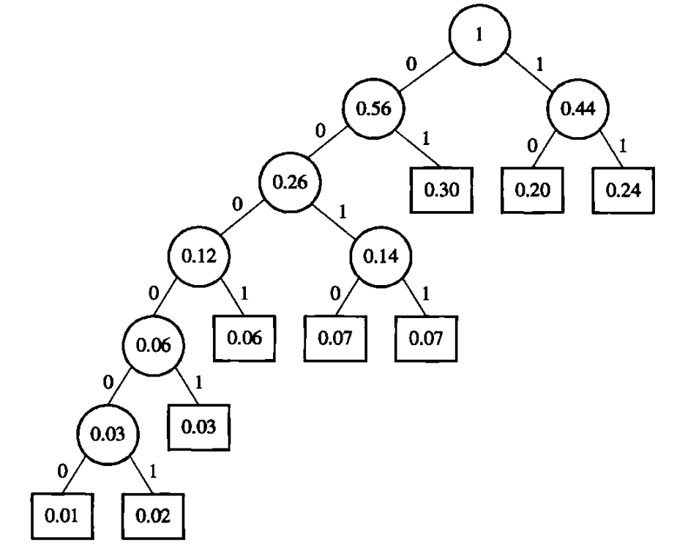
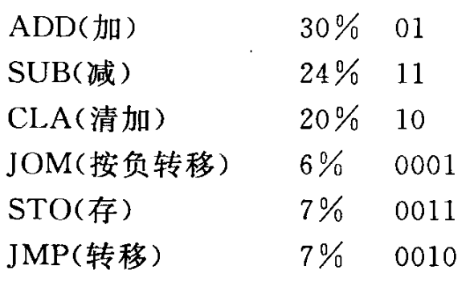
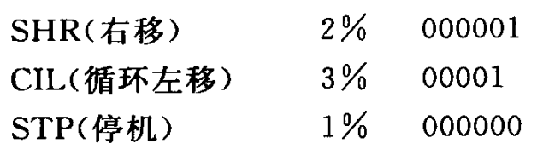
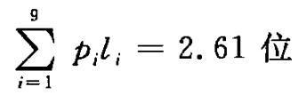
哈夫曼编码

Slide 39
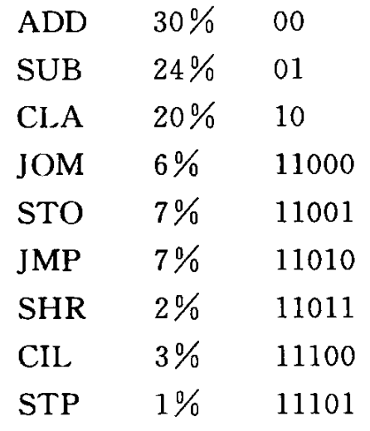
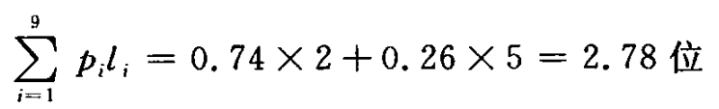
扩展编码：9种指令，考虑概率及利用效率2-5编码

Slide 40
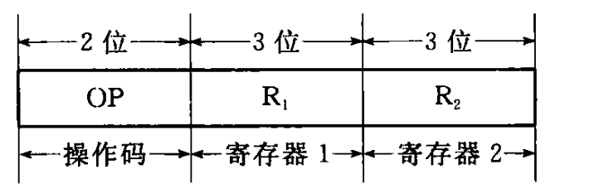
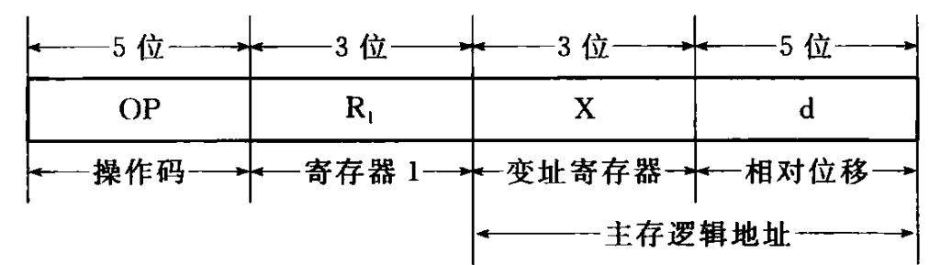
短指令：寄存器-寄存器 8位
长指令：寄存器-主存 16位
（3）8个可编址通用寄存器
（4）
（5）5位，整数补码-16~+15

